Slide 1
综合性学习
少年正是读书时

Slide 2
说课
一
教材学情
二
教学目标
三
教法学法
四
教学过程

Slide 3
一、教材学情

Slide 4
二、教学目标
1.认识读书的重要意义，提高阅读兴趣。
2.学会有选择地读书，提高对书籍的辨别能力，提高阅读的品位。
3.寻找适合自己的读书方式和读书方法。
4.学会和他人交流读书心得，分享读书感受，提高读书水平。

Slide 5
三、教法学法

Slide 6
四、教学过程

Slide 7
活动一：向名人学读书
1.名人读书语录
（1）必须和实际社会接触，使所读的书活起来。 ——鲁 迅
（2）读过一本好书，像交了一个益友。——臧克家
（3）用活书，活用书，用书活。 ——陶行知
（4）读书破万卷，下笔如有神。 ——杜 甫
（5）读书百遍，其义自见。 ——《三国志》

Slide 8
活动一：向名人学读书
1.名人读书语录
（6）为中华之崛起而读书。 ——周恩来
（7）书看多了，文章自然就会写了。 ——鲁 迅
（8）养心莫若寡欲，至乐无如读书。 ——戚继光
（9）腹有诗书气自华，读书万卷始通神。——苏 轼
（10）读书补天然之不足，经验又补读书之不足。——培 根

Slide 9
活动一：向名人学读书
2.名人读书经验
（1）韩愈的“提要钩玄”法
“记事者必提其要，纂言者必钩其玄。”

Slide 10
活动一：向名人学读书
2.名人读书经验
（2）陆游的“有的放矢”法
“饮食起居，疾病呻吟，悲忧愤叹，未尝不与书俱。”

Slide 11
活动一：向名人学读书
2.名人读书经验
（3）朱熹的“读书三到”法
心到 眼到 口到
（4）毛泽东的“四多”法
读得多 想得多 写得多 问得多

Slide 12
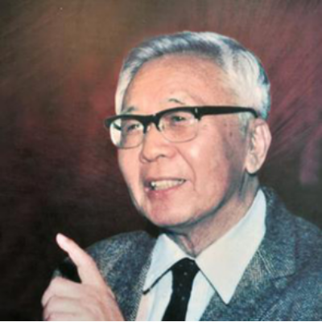
活动一：向名人学读书
2.名人读书经验
（5）华罗庚的“厚薄”法
华罗庚把读书过程归结为“由厚到薄”“由薄到厚”两个阶段。

Slide 13
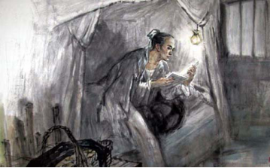
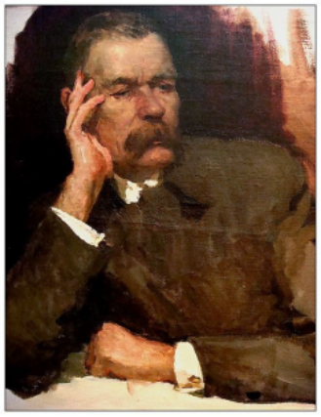
活动一：向名人学读书
3.名人读书故事
车胤囊萤
悬梁刺股
鲁迅嚼辣椒驱寒
张广厚吃书
高尔基救书

Slide 14
活动二
好书分享

Slide 15

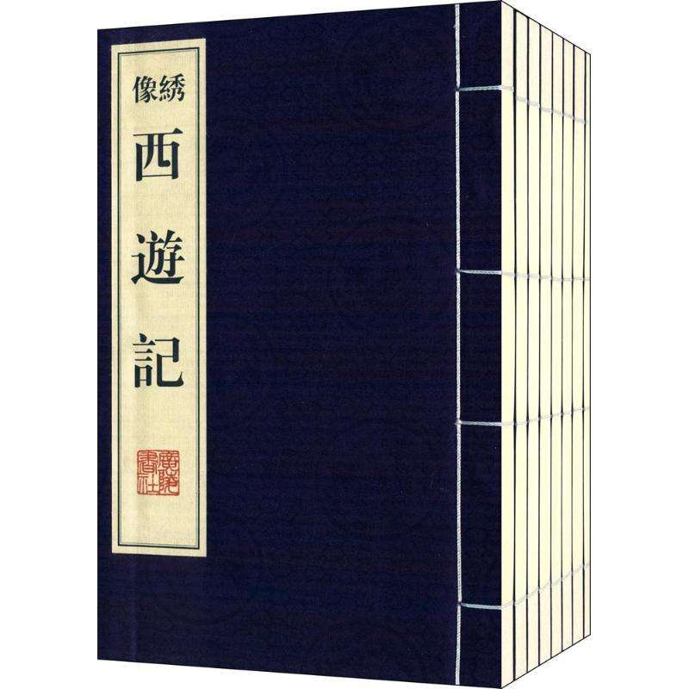

Slide 16
活动三：你说我说话读书
怎样看待“读文”和“读图”？
如何看待网上阅读？

Slide 17
读书,多多益善！

